Slide 1

3.2 Влияние поведения на безопасность. Риск- ориентированный подход к обеспечению безопасности на уровне личности, общества, государства.
Модуль № 3 «Культура безопасности жизнедеятельности в современном обществе»
Предмет:Основы безопасности и защиты Родины
ФИО разработчика Дементьева Татьяна Владимировна
ГБПОУ ИО «БрПК»

Slide 2
В словаре В. И. Даля слова «рисковать», «рискнуть» толкуются следующим образом: 1) пускаться наудачу, на неверное дело, наудалую, отважиться, идти на авось, делать что-то без верного расчета, подвергаться случайности, действовать смело, предприимчиво, надеясь на счастье, ставить на кон (от игры); 2) (что или чем) подвергаться (то есть подвергать себя) чему-то, известной опасности, превратности, неудаче. И далее: рискованье, риск — отвага, смелость, решимость, предприимчивость, действие на авось, наудачу. Рисковое дело — неверное, отважное.
Риск характеризует поведение субъекта, осуществляемое в условиях неопределенности его исходов. Неопределенность выступает признаком появления риска. Возрастание неопределенности, как правило, может повлечь за собой еще больший риск. Полная неопределенность субъективно для человека означает абсолютный риск, т.е. полагание на волю случая. Свободного от риска поведения в природе и обществе не существует, поэтому и нет абсолютной безопасности

Slide 3
Риск
это вероятность (частота) реализации опасности. Приемлемым, или допустимым уровнем индивидуального риска гибели обычно считается 10–6 в год. Пренебрежительно малым, минимальным, считается индивидуальный риск гибели 10–8 в год. Виды рисков. Обычно различают индивидуальный и коллективный риск. Индивидуальный риск характеризует реализацию опасности определенного вида деятельности для конкретного индивидуума. Это характерно для тех случаев, когда негативные воздействия носят детерминированный характер
Социальный риск — это зависимость между частотой событий и числом пораженных при этом людей

Slide 4
Кроме этого, выделяют мотивированный (обоснованный) и немотивированный (необоснованный) риск.
Помимо выделенных выше рисков выделяют и такие риски, как: • потенциальный — реальный; • вынужденный — добровольный; • известный — неизвестный; • профессиональный — обыденный; • отдаленной смерти — близкой смерти; • контролируемый — неконтролируемый; • скрытый — явный; • непрерывный — постоянный.

Slide 5
Деятельность по обеспечению безопасности
1) прогнозирование, выявление, анализ и оценку угроз безопасности;
2) определение основных направлений государственной политики и стратегическое планирование в области обеспечения безопасности;
3) правовое регулирование в области обеспечения безопасности;
4) разработку и применение комплекса оперативных и долговременных мер по выявлению, предупреждению и устранению угроз безопасности, локализации и нейтрализации последствий их проявления;
5) применение специальных экономических мер в целях обеспечения безопасности;

Slide 6
6) разработку, производство и внедрение современных видов вооружения, военной и специальной техники, а также техники двойного и гражданского назначения в целях обеспечения безопасности;
7) организацию научной деятельности в области обеспечения безопасности;
8) координацию деятельности федеральных органов государственной власти, органов государственной власти субъектов Российской Федерации, органов местного самоуправления в области обеспечения безопасности;
9) финансирование расходов на обеспечение безопасности, контроль за целевым расходованием выделенных средств;
10) международное сотрудничество в целях обеспечения безопасности;
11) осуществление других мероприятий в области обеспечения безопасности в соответствии с законодательством Российской Федерации.

Slide 7
Существующие в настоящее время системы безопасности по объектам защиты подразделяются на следующие основные виды:
– систему личной и коллективной безопасности человека в процессе его жизнедеятельности, в том числе безопасность охраны труда, радиационную, пожарную, общеобразовательных учреждений и т.д.;
– систему охраны природной среды (биосферы);
– систему государственной (национальной) безопасности;
– систему глобальной безопасности, в том числе международную и региональную.

Slide 8
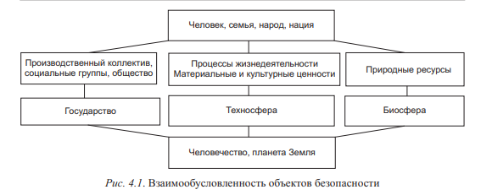

Slide 9
Безопасность личная - защищенность жизненно важных интересов личности, таких как: биологические, психические и социально-духовные. Она обусловлена правовыми нормами и законами, индивидуальными качествами личности, используемыми средствами индивидуальной защиты (СИЗ).
Безопасность общественная — защищенность жизненно важных интересов общества, а именно материальных и духовных ценностей. Она обусловлена уровнем организации государственных структур и сознания людей.
Безопасность национальная — состояние защищенности национальных интересов государства: конституционного строя, территориальной целостности, суверенитета. Она обусловлена наличием соответствующих законов, правоохранительных органов, армии.

Slide 10
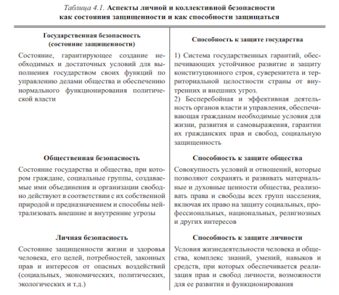

Slide 11
Международная безопасность
предполагает обеспечение: – права каждого человека и человечества на существование и устойчивое развитие; – суверенитета и территориальной целостности государств; – свободного и самобытного развития стран и народов; – сохранения окружающей среды и рационального использования природных ресурсов; – свободы перемещения людей, капиталов, информации; – полноправия и равноправия граждан и др

Slide 12
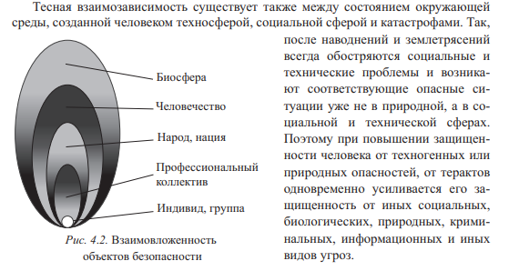

Slide 13
Региональная безопасность
это защищенность отношений внутри и между социально-территориальными общностями определенного региона, когда для всех относящихся к нему государств, народов, граждан, общественных институтов и групп обеспечивается надежное существование и стабильное развитие.
Сфера компетенции и пути обеспечения региональной безопасности определены положениями главы 8 Устава ООН «Региональные соглашения». Они предусматривают такие средства и методы, как: – мирное урегулирование споров, предупреждение конфликтов между членами региональной системы; – организация коллективных мер по пресечению актов агрессии и устранению угрозы миру; – превентивная дипломатия, поддержание, установление и укрепление мира в постконфликтный период.

Slide 14
Национальная безопасность
состояние защищенности развития и условий жизнедеятельности страны (нации), при котором обеспечивается приоритет ее жизненно важных интересов, гарантируется ее выживание, свободное, независимое функционирование и процветание при сохранении своих фундаментальных ценностей и институтов. Основными объектами национальной безопасности выступают: – личность, ее права и свободы; – социальные и национальные группы, их внутренняя целостность, самоуправление; общество, его материальные и духовные ценности; – государство, его конституционный строй, суверенитет и территориальная целостность.

Slide 15
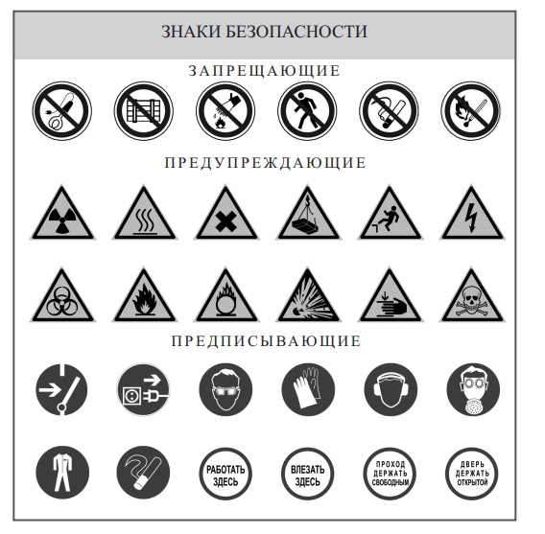

Slide 16
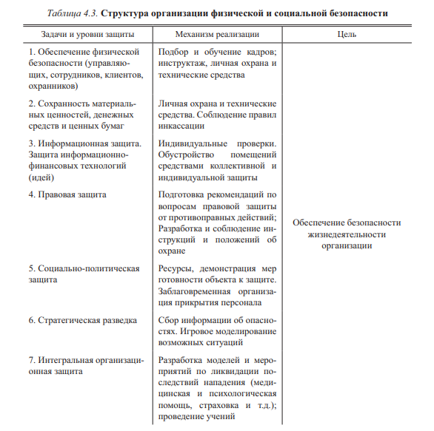

Slide 17
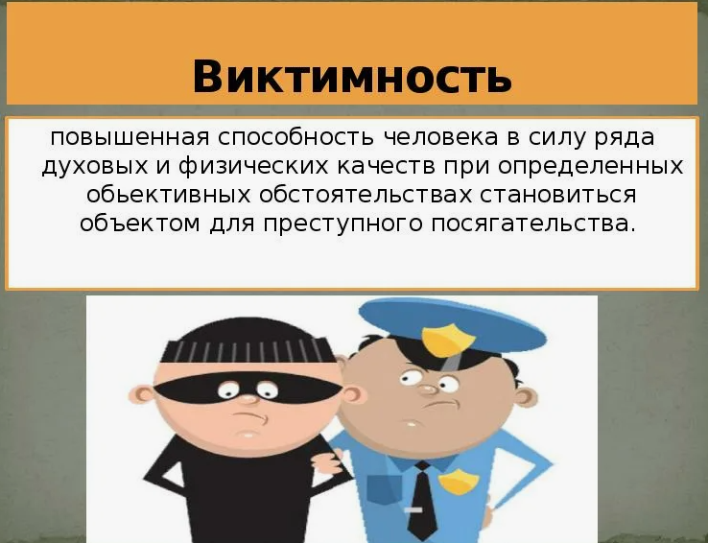

Slide 18
Виктимность
Виктимность происходит от латинского слова victima – «жертва». Виктимность является достаточно устойчивым личностным качеством и подразумевает под собой предрасположенность человека становиться жертвой обстоятельств, а также влияния других людей
П.И. Юнацкевич выделил следующие виды виктимности по разным критериям : а) по проявлениям в различных жизненных ситуациях – криминальную, политическую, экономическую, транспортную, бытовую, военную и др.; б) по доминирующим психологическим механизмам – мотивационную, познавательную, эмоционально-волевую, смешанную; в) по числу участвующих лиц – индивидуальную, групповую, общественную (массовую); г) в зависимости от отношения к профессиональной деятельности по обеспечению безопасности – непрофессиональную (общегражданскую) и профессиональную; д) по психологическому уровню виктимности – слабовыраженную, средневыраженную и сильновыраженную; е) по времени протекания – ситуативную и относительно стабильную.

Slide 19
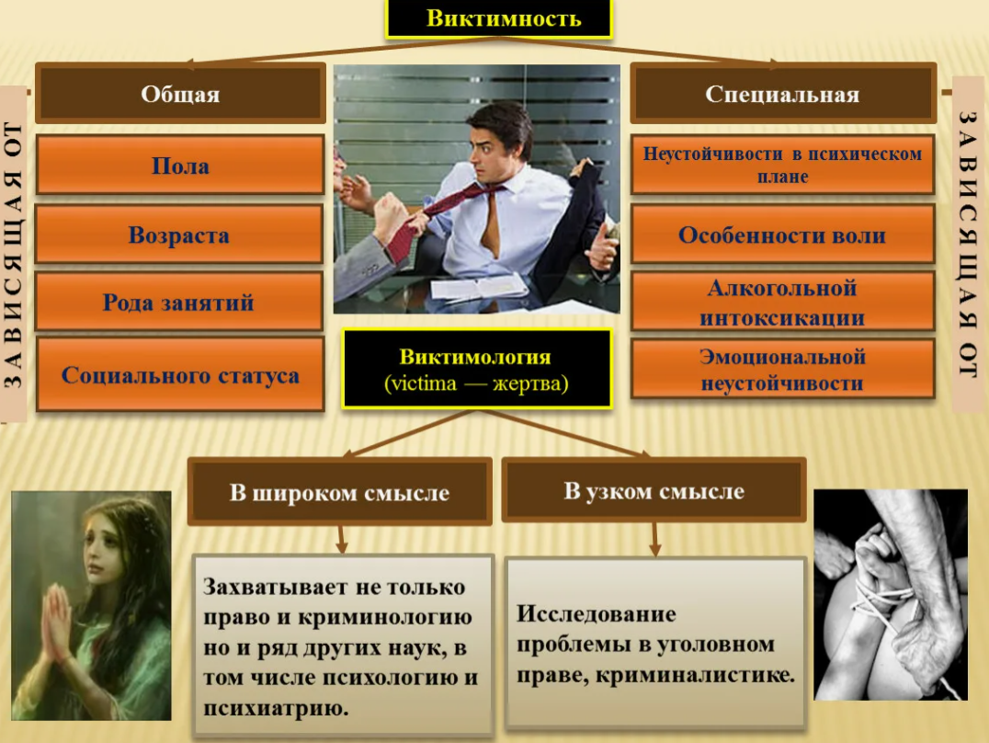

Slide 20
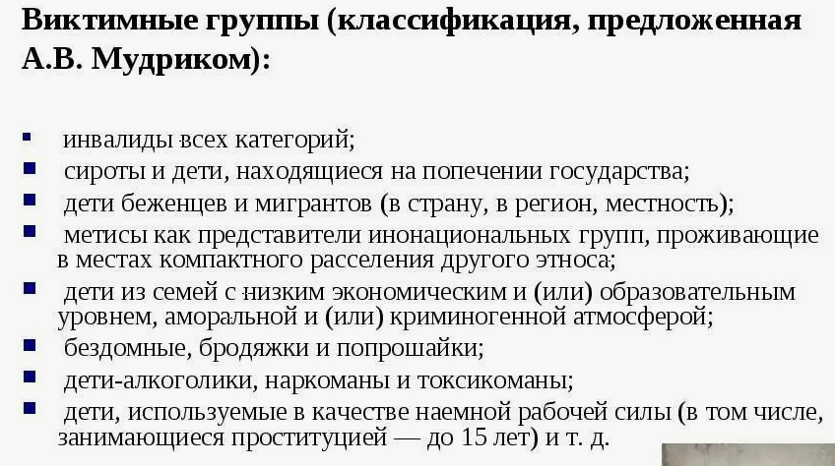

Slide 21
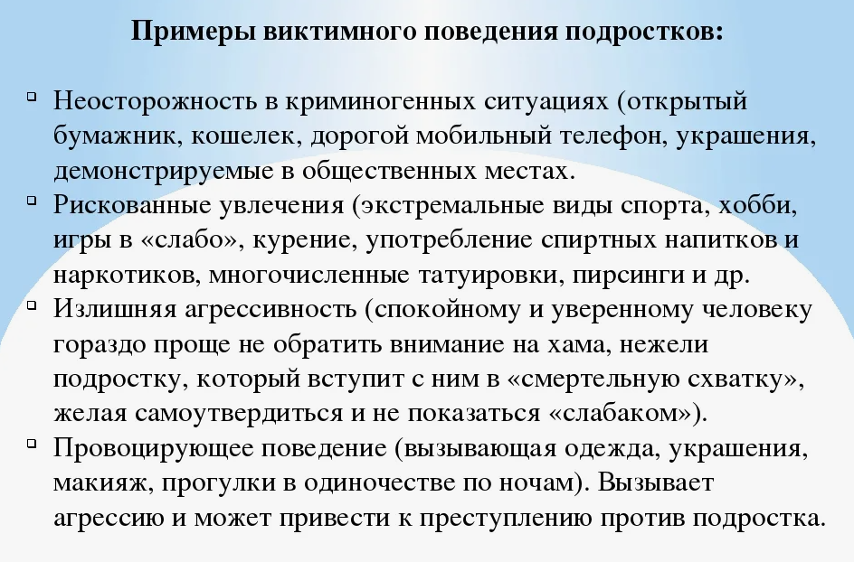

Slide 22


